Slide 1
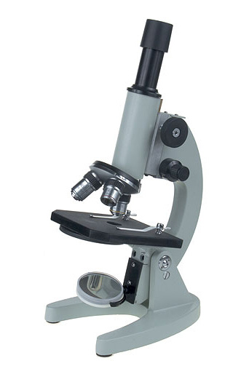
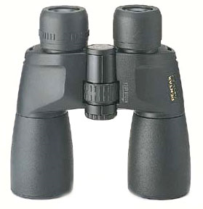
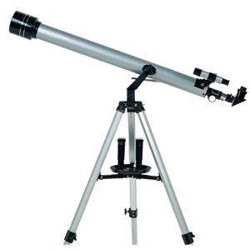
Оптические приборы, вооружающие глаз.
Uchim.net

Slide 2
Оптические приборы вооружающие глаз
Приборы для рассматривания мелких объектов (лупы, и микроскопы)
Приборы для рассматривания далеких объектов (зрительные трубы, телескопы, бинокли и т.п.)
Изображения рассматриваемых предметов являются мнимыми.
Угловое увеличение – отношение угла зрения при наблюдении предмета через оптический прибор к углу зрения при наблюдении невооруженным глазом (характеристика оптического прибора).
Uchim.net

Slide 3
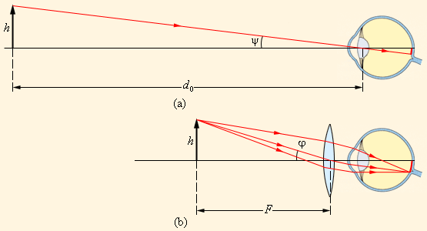
Лупа
Лупа – собирающая линза или система линз с малым фокусным расстоянием.
угол зрения, под которым виден предмет невооруженным глазом.
d₀=25см – расстояние наилучшего зрения.
h – линейный размер предмета.
Uchim.net

Slide 4
Лупу помещают близко к глазу, а предмет располагают в ее фокальной плоскости.
- угол, под которым в лупу виден предмет.
F – фокусное расстояние лупы.
- угловое увеличение лупы.
Увеличение, даваемое лупой, ограничено ее размерами.
Лупы применяют часовых дел мастера, геологи, ботаники, криминалисты.
Uchim.net

Slide 5
Микроскоп
Микроскоп представляет собой комбинацию двух линз или систем линз.
Линза О₁, обращенная к предмету называется объективом (дает действительное увеличение изображения предмета).
Линза О₂ – окуляр.
Предмет помещают между фокусом объектива и точкой, находящейся на двойном фокусном расстоянии. Окуляр размещают так, чтобы изображение совпадало с фокальной плоскостью окуляра.
Увеличением микроскопа называется отношение угла зрения φ, под которым виден предмет при наблюдении через микроскоп, к углу зрения ψ при наблюдении невооруженным глазом с расстояния наилучшего зрения d₀=25см.
Uchim.net

Slide 6
- увеличение микроскопа
- для лупы.
для микроскопа,
h’ – линейный размер изображения, даваемого объективом. F₂ – фокусное расстояние окуляра.
Линейный размер изображения в объективе связан с линейным размером предмета соотношением:
- F₁ – фокусное расстояние объектива.
- Оптическая длина тубуса микроскопа (расстояние между задним объектива и передним фокусом окуляра).
Увеличение микроскопа: от нескольких десятков до 1500.
Микроскоп позволяет различать мелкие детали предмета, которые при наблюдении невооруженным глазом или с помощью лупы сливаются.
Uchim.net

Slide 7
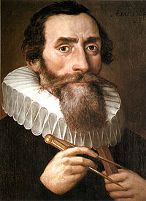
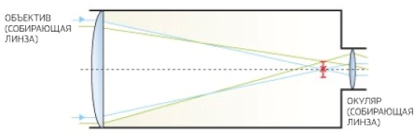
Труба Кеплера
В 1613 г. была изготовлена Кристофом Шайнером по схеме Кеплера.
Иоганн Кеплер
(1571 – 1630)
Объектив – длиннофокусная линза, дающая действительное уменьшенное, перевернутое изображение предмета. Изображение удаленного предмета получается в фокальной плоскости объектива. Окуляр находится от этого изображения на своем фокусном расстоянии.
Uchim.net

Slide 8
Угловым увеличением зрительной трубы называется отношение угла зрения, под которым мы видим изображение предмета в трубе, к углу зрения, под которым мы видим тот же предмет непосредственно.
- увеличение зрительной трубы.
Увеличение зрительной трубы равно отношению фокусного расстояния объектива к фокусному расстоянию окуляра.
Труба Кеплера дает перевернутое изображение.
Uchim.net

Slide 9
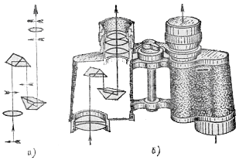
Бинокль
Бинокль представляет собой две зрительные трубы, соединенные вместе для наблюдения предмета двумя глазами.
Призменный бинокль.
Для уменьшения размеров применяемых в бинокле труб Кеплера и переворачивания изображения используются прямоугольные призмы полного отражения.
Uchim.net

Slide 10
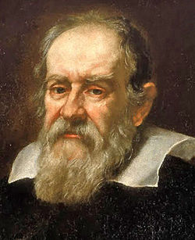
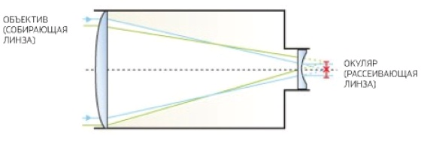
Труба Галилея
Галилей в 1609 году конструирует собственноручно первый телескоп.
Галилео Галилей
(1564- 1642)
Лучи, идущие от предмета, проходят через собирающую линзу и становятся сходящимися (дали бы перевернутое, уменьшенное изображение). Затем они попадают на рассеивающую линзу и становятся расходящимися. Они дают мнимое, прямое, увеличенное изображение предмета.
С помощью своей трубы с 30-кратным увеличением Галилей сделал ряд астрономических открытий: Обнаружил горы на Луне, пятна на Солнце, открыл четыре спутника Юпитера, фазы Венеры, установил, что Млечный Путь состоит из множества звезд.
В наше время в основном применяются в театральных биноклях.
Uchim.net

Slide 11
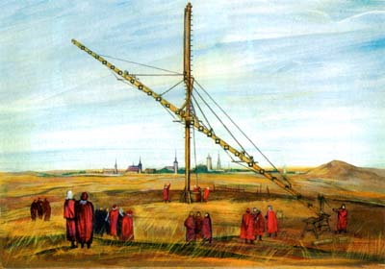
Телескопы
Телескоп - оптическое устройство представляет собой мощную зрительную трубу, предназначенную для наблюдения весьма удаленных объектов – небесных светил.
Телескоп – это оптическая система, которая, «выхватывая» из пространства небольшую область, зрительно приближая расположенные в ней объекты. Телескоп улавливает параллельные своей оптической оси лучи светового потока, собирает их в одну точку (фокус) и увеличивает при помощи линзы или, чаще, системы линз (окуляра), которая одновременно снова преобразует расходящиеся лучи света в параллельные.
Линзовый телескоп совершенствовался. Чтобы улучшить качество изображения, астрономы использовали новейшие технологии стекловарения, а также увеличивали фокусное расстояние телескопов, что, естественно приводило к увеличению и их физических размеров (например, в конце XVIII века длина телескопа Яна Гевелия достигала 46 м).
Uchim.net

Slide 12
Стремясь усовершенствовать конструкцию телескопа таким образом, чтобы добиться максимально высокого качества изображения, ученые создали несколько оптических схем, использующих как линзы, так и зеркала. Среди таких телескопов наибольшее распространение получили катадиоптрические системы Ньютона.
По типу элемента, используемого для сбора световых лучей в фокусе, все современные потребительские телескопы подразделяются на линзовые (рефракторы), зеркальные (рефлекторы) и зеркально-линзовые (катадиоптрические).
Телескопы по типу элемента, используемого для сбора световых лучей в фокусе
рефракторы
(линзовые)
рефлекторы
(зеркальные)
катадиоптрические
(зеркально-линзовые)
Uchim.net

Slide 13
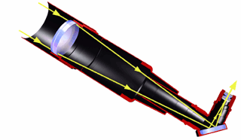
Линзовые телескопы (рефракторы)
Преимущества:
закрытая труба телескопа предотвращает проникновение внутрь трубы пыли и влаги, которые оказывают негативное воздействие на полезные свойства телескопа.
Просты в обслуживании и эксплуатации – положение их линз зафиксировано в заводских
условиях, что избавляет пользователя от необходимости самостоятельно производить юстировку, то есть тонкую подстройку.
отсутствует центральное экранирование, которое уменьшает количество поступающего света и ведет к искажению дифракционной картины.
Недостатки:
хроматическая аберрация.
Uchim.net

Slide 14
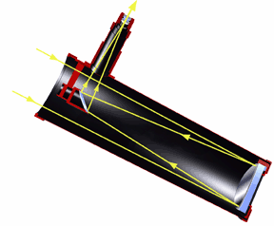
Зеркальные телескопы (рефлекторы)
Преимущества:
Объектив – параболическое зеркало большого диаметра лишено хроматической аберрации.
менее дороги в производстве: в конструкции рефлектора присутствуют всего две нуждающиеся в полировке и специальных покрытиях поверхности.
Минусы:
большую длину трубы, делающую телескоп более уязвимым к колебаниям.
сложное обслуживание, предполагающее регулярную юстировку каждого зеркала.
Uchim.net

Slide 15
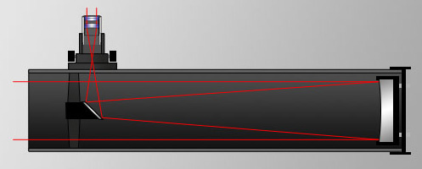
Зеркально-линзовые телескопы (катадиоптрические)
Преимущества:
При сохранении компактных размеров телескопа, позволяет добиваться большего увеличения.
Недостатки:
Нуждаются в постоянной юстировке.
Uchim.net

